Slide 1
增强型双货币 VCG 拍卖机制在车联网中的资源分配：信息价值视角
汇 报 人： 王葳
日 期： 2025.6.9

Slide 2
1
背景动机
2
问题建模
目 录
3
解决方案
4
仿真实验

Slide 3
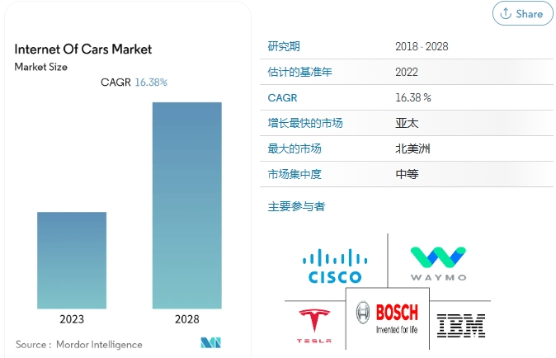
背景动机
研究背景
背景：
根据相关市场研究报告，中国车联网市场规模在过去几年里持续增长，预计到2025年将达到千亿人民币级别的规模。
中国政府发布了一系列支持车联网发展的政策，如《智能汽车创新发展战略》等，旨在基于车联网技术的商业化应用。多个车联网示范区域启动，如北京、上海、深圳等城市均有试点项目。
目前，在政策支持、市场需求和技术进步的共同推动下，车联网产业快速发展，吸引众多企业积极参与。各类服务提供商依托车联网，为车辆用户提供精准导航、智能娱乐、远程管理等个性化服务，持续丰富车联网应用场景。
Notes:
在政策支持、市场需求和技术进步的共同推动下，车联网产业快速发展，吸引众多企业积极参与。各类服务提供商依托车联网技术，为车辆用户提供精准导航、智能娱乐、远程管理等个性化服务，持续丰富车联网应用场景。未来，随着新一代信息技术的深度融合，车联网服务将进一步提升智能化水平，助力智慧交通建设和汽车产业高质量发展。
为如庞大的市场带来了种类繁多，需求各异的车载服务，部署这些服务需要车联网络作为基础提供支撑。

Slide 4
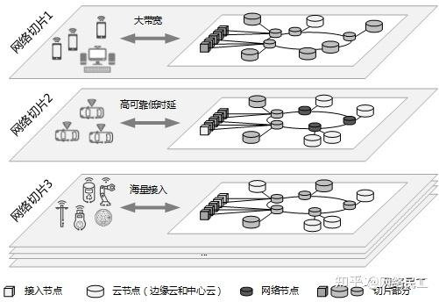
背景动机
研究背景
背景：
当前，车联网通过网络功能虚拟化管理和编排技术，根据实际需求动态调整网络切片的配置和资源分配，实现了对不同车载服务的差异化资源保障。
在6G时代，资源切片种类将更加多样，建立方式更趋灵活动态，资源分配粒度更细、响应速度更快、个性化程度更高，真正满足智能网联汽车时代千人千车的差异化服务需求。
5G网络三种典型切片
问题与动机
如何合理且高效的为车载服务提供定制化切片且最大程度保证社会福利和服务隐私需求？
Notes:
上述种类繁多的服务往往具有各不相同的资源需求，为了支撑这些服务, 5g 网络提供了三种典型切片 Embb, URLLC，mmtc；
当前，车联网通过5G网络切片技术，实现了对不同车载服务的差异化资源保障。在智能驾驶、远程监控、车载娱乐等场景中，网络切片技术能够动态分配带宽、时延等网络资源，确保高优先级业务（如自动驾驶数据交互）的稳定性和低时延，同时满足娱乐信息等服务的带宽需求。
然而，然而应对当前车载服务需求的快速增长，粗粒度预设置的切片划分逐渐不能满足服务个性化的资源需求
网络切片的跨域协同、资源动态调度等关键技术仍需进一步突破，以支撑车联网服务的大规模商业化落地。未来，随着5G-A/6G技术发展，网络切片将更高效地赋能车联网多元化服务生态。

Slide 5
1
背景动机
2
问题建模
目 录
3
解决方案
4
仿真实验

Slide 6




问题建模
问题概述
Service provider set
车载服务提供商(Vehicle Service Provider, VSP) 致力于为车辆提供个性化服务，诸如导航、交通信息提示、多媒体等
网络运营商（Network Service Provider, NSP）拥有分布广泛物理基础设施，可以为众多SP提供可靠的资源支持。
资源虚拟化：通信，计算、存储资源被虚拟化为资源池。
切片分配：虚拟化的网络资源最终由NSP划分为切片，在分配给VSPs在未来一段时间内使用
Service Demand Information
VSP 1
VSP 2
VSP N
Resource Allocation Information
Range of Service
Slice 1
Slice 2
Slice N
NSP
Virtual resource pool
Creating Resource Slices
Service N
Service 1
Service 2
众所周知，拍卖机制是一种简单且高效的方法，用来解决资源分配问题。
Notes:
我们考虑了一个由一个 NSP 和 $N$ 个车辆 SP 组成的商用车辆网络系统。在该区域内，存若干个隶属于NSP的基础设施，如基站（BS）、（边缘服务器）MEC, 路边装置 (RSU)等。这些基础设施的通信，计算，存储资源被虚拟化为资源池 $\{B, F, C\}$, 其中B代表虚拟网络拥有的总带宽用来表示通信资源，F代表基础设施的虚拟中央处理器每秒能处理的浮点数运算次数，C代表虚拟网络拥有的总存储资源。这些虚拟化的网络资源最终由NSP划分为切片，在分配给VSPs在未来一段时间内使用。其中，VSP 的目标以自我为中心，追求利益最大化。NSP的目标是进行社会福利最大化的资源分配。

Slide 7



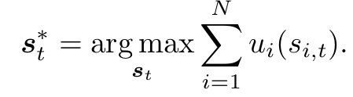
问题建模
问题概述
车载服务定义：
Service provider set
Service Demand Information
VSP 1
VSP 2
VSP N
每个VSP提供一种车载服务，对于每种服务，存在社会效用 U 和 利润 P两个指标，社会效用与利润之间关系定义如下：
Resource Allocation Information
毛利润
资源支出
利润
Range of Service
报价
切片资源配置
Slice 1
Slice 2
Slice N
NSP
参数
Virtual resource pool
Creating Resource Slices
社会效用
VSP目标：最大化自身利润
Service N
Service 1
NSP目标：最大化社会福利
Service 2
注：需要注意的是毛利润函数和效益函数是包含VSP的隐私信息，且不一定具有显示表达。
Notes:
我们考虑了一个由一个 NSP 和 $N$ 个车辆 SP 组成的商用车辆网络系统。在该区域内，存若干个隶属于NSP的基础设施，如基站（BS）、（边缘服务器）MEC, 路边装置 (RSU)等。这些基础设施的通信，计算，存储资源被虚拟化为资源池 $\{B, F, C\}$, 其中B代表虚拟网络拥有的总带宽用来表示通信资源，F代表基础设施的虚拟中央处理器每秒能处理的浮点数运算次数，C代表虚拟网络拥有的总存储资源。这些虚拟化的网络资源最终由NSP划分为切片，在分配给VSPs在未来一段时间内使用。其中，VSP 的目标以自我为中心，追求利益最大化。NSP的目标是进行社会福利最大化的资源分配。

Slide 8
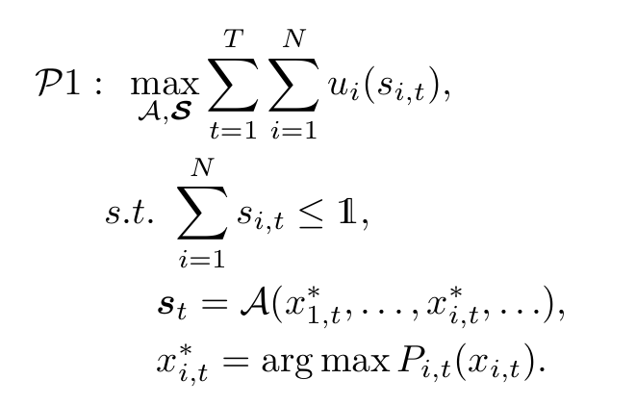
问题建模
问题公式化
目标：最大化社会福利
优化变量：资源分配方案和资源分配机制
约束1：资源归一化约束
与一般博弈论模型中经常讨论的均衡点不同，拍卖问题中的优势策略激励相容是一种更强的特性
约束2：机制成立约束
约束3：优势策略激励相融约束
优势策略（Dominant Strategy）：参与博弈的人选择这种策略，可以让效用最大化。
优势策略激励相容（Dominant-strategy incentive-compatible, DSIC）:每个人都有一个优势策略，且机制允许并激励他们一起采用优势策略。
问题：如何设计拍卖机制 $𝓐$ ， 使得分配结果满足最大化社会福利并保证其机制具有优势策略激励相融特性？
Notes:
同时，DSIC保证真实报价（truthful bidding）是优势策略，从机制设计者角度来说，这样容易预测买方的行动，因为每一个理性+智能的博弈者都会采用这一策略。
如前文所述约束a表示虚拟资源总量限制，约束b，c表示NSP与VSP可以达成策略上的共识。解决上述问题的挑战在于，NSP无法直接获得效能函数和利润函数的表达式，因此难以确定切片分配策略。所幸，NSP可以通过VSP给出的出价信息和一段时间内总体效能的统计信息间接了解资源切片、社会福利以及VSP收益的关系，这使得我们有机会解决上述问题。

Slide 9
1
背景动机
2
问题建模
目 录
3
解决方案
4
仿真实验

Slide 10
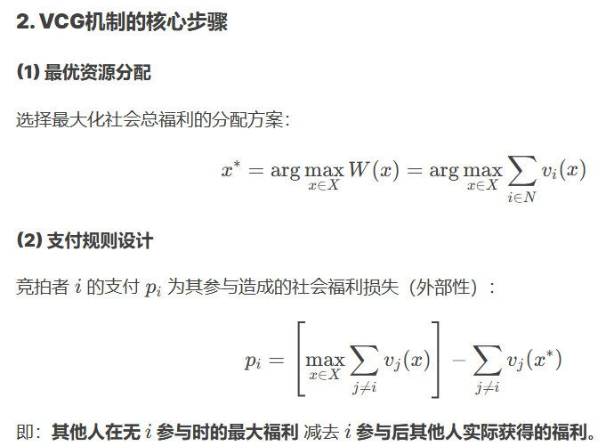
解决方案
解决思路
维克里-克拉克-格罗夫斯拍卖机制 ( Vickrey–Clarke–Groves, VCG ) ：常用与解决最大化社会福利相关的资源分配问题，且具有DSIC特性。
VCG拍卖机制面临的问题
VCG拍卖机制
问题1：隐私泄露问题
问题2：通信量诅咒
问题3：弱抵抗串通性
问题4：利润与效用不一致
注：VCG拍卖是一个理论上很完美，但实际实施很困难的拍卖机制。

Slide 11









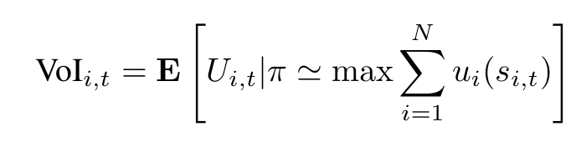



解决方案
增强型三阶段双货币VCG拍卖机制
Phase I
Bank
Phase II
Bank
Phase III
Update Parameter
NSP
Historical Message
NSP
NSP
$$φ,α,θ$$
$$θ,∆$$
Historical Message
Update Message
Bank
Pool
Pool
Bill
Sealed Auction
Bill
Slices allocation
Bill
Create VC pool based on historical billing messages
Intention
Loan
Tax
Intention Loan
VSP 1
VSP 2
VSP N
VSP 1
VSP 2
VSP N
VSP 1
VSP 2
VSP N
新机制：双货币机制
新机构：银行
货币1：真实货币，用于支付资源使用费用和结算VSP利润和毛利
银行作为第三方守信机构被引入，主要负责维护资金池和账单；实施借贷和收款功能。银行主要作用是提供隐私保护功能。
货币2：价值币（Value of Information currency，VC），用于估计服务社会效用，并防止VSP提供虚假报价。VC定义如下：
组件1：资金池
组件2：财务账单
Notes:
通过理解VSP的VoI分布，NSP可以间接理解其效用函数。为此，我们设计了一种基于VoI的双币种拍卖机制，如图2所示。与传统的拍卖机制不同，我们引入了一个名为“银行”的第三方实体。该银行可以部署在中立的监管部门设备中，也可以在NSP的虚拟机上运行。无论部署在何处，银行都必须确保其信息（账单）的透明度，这意味着所有VSP都可以直接对其进行审查。同时，该银行从VSP的毛利润和用户满意度反馈中收集公开信息Bt=（Ut，Gt），我们称之为“财务报告”。值得注意的是，这些信息表现出延迟，这意味着在第t轮拍卖中，只能观察到前t-1轮的信息。我们假设构成先前信息的银行历史账单是代表性的

Slide 12
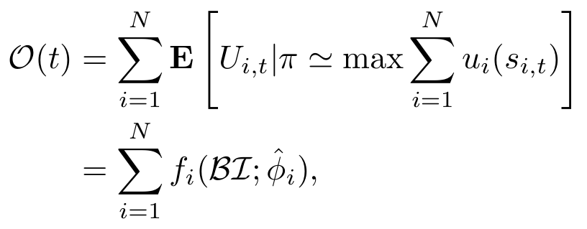
解决方案
增强型三阶段双货币VCG拍卖机制
Phase I
Bank
Phase II
Bank
Phase III
Update Parameter
NSP
Historical Message
NSP
NSP
$$φ,α,θ$$
$$θ,∆$$
Historical Message
Update Message
Bank
Pool
Pool
Bill
Sealed Auction
Bill
Slices allocation
Bill
Create VC pool based on historical billing messages
Intention
Loan
Tax
Intention Loan
VSP 1
VSP 2
VSP N
VSP 1
VSP 2
VSP N
VSP 1
VSP 2
VSP N
阶段 1：货币发行阶段
银行根据历史财务账单估算所有VSP的总效用，以此更新价值货币池。使用一个带参数的函数来代表银行对每个VSP社会效用的估计过程。
Notes:
在货币发行阶段，银行根据历史票据信息BI估算所有VSP的平均总VoI。它形成了一个VoI货币池O（t）

Slide 13
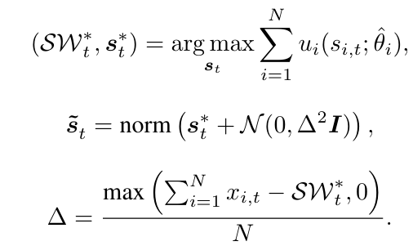
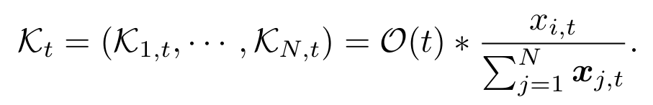
解决方案
增强型三阶段双货币VCG拍卖机制
Phase I
Bank
Phase II
Bank
Phase III
Update Parameter
NSP
Historical Message
NSP
NSP
$$φ,α,θ$$
$$θ,∆$$
Historical Message
Update Message
Bank
Pool
Pool
Bill
Sealed Auction
Bill
Slices allocation
Bill
Create VC pool based on historical billing messages
Intention
Loan
Tax
Intention Loan
VSP 1
VSP 2
VSP N
VSP 1
VSP 2
VSP N
VSP 1
VSP 2
VSP N
阶段 2：意向价值密封投标阶段
每个VSP以VC为单位向银行申请贷款。银行按如下规则根据资金池向VSP发放贷款。
NSP根据历史账单分配切片，并汇报给银行修正
Notes:
其中θi表示函数ui（·）的估计参数，∆表示在所有VSP的总出价超过最大社会福利的情况下，分配给每个VSP的额外资源量。如果累计出价不超过此阈值，则∆=0。表达式N（0，∆2I）表示一个均值为零、方差为\8710》2的多元高斯随机变量，用于在每次资源分配中添加随机元素。函数范数（·）确保资源分配向量的总和保持在允许的范围内，从而遵守既定的资源约束。

Slide 14
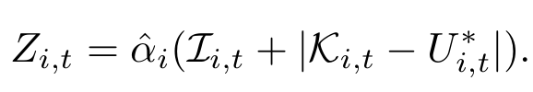
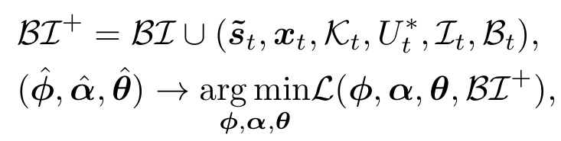
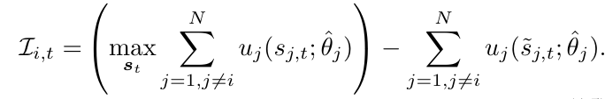
解决方案
增强型三阶段双货币VCG拍卖机制
Phase I
Bank
Phase II
Bank
Phase III
Update Parameter
NSP
Historical Message
NSP
NSP
$$φ,α,θ$$
$$θ,∆$$
Historical Message
Update Message
Bank
Pool
Pool
Bill
Sealed Auction
Bill
Slices allocation
Bill
Create VC pool based on historical billing messages
Intention
Loan
Tax
Intention Loan
VSP 1
VSP 2
VSP N
VSP 1
VSP 2
VSP N
VSP 1
VSP 2
VSP N
阶段 3：结算阶段
银行计算VSP需要为使用资源切片支付的代价，由两部分组成：
在拍卖结束后，银行收集更新本轮账单信息，并耿欣对参数的估计
汇率
VC利息
社会福利的影响
Notes:
NSP将VSP i在第t轮期间需要支付的VC利息计算为|Ki，t−U∗i，t|，其中U∗i，t=ui（s∗i；t；ˆθi）。此外，VSP i对其他参与者的社会福利影响可以计算为
随后，NSP将VSP的VC利益与其对社会福利的影响合并，对VSP征收有形的金融税Zi。计算该税款的方法如下

Slide 15
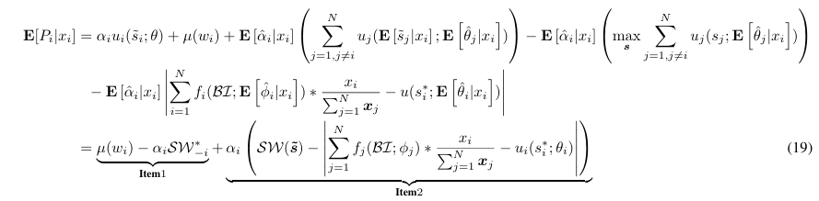
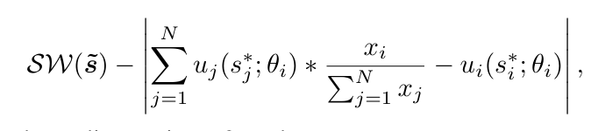

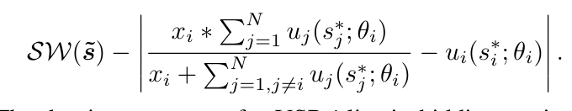

解决方案
机制分析
报价X下的VSP的预期利润
与报价无关项
情况1：当其他VSP披露其真实的效能作为出价时
实现串通的基础是所有参与者均可获利
情况2：一些VSP放弃将其实际VoI作为投标时，可以解释为VSP之间存在串通状态。
我们假设参与这种串通的VSP的集合被命名为集合M
分析结果：该机制具有DSIC特性和抵抗串通鲁棒性
Notes:
DSIC是一个起源于博弈论和机制设计的基本概念，它涉及一种情况，在这种情况下，架构师的目标是建立一个环境，在这个环境中，参与者的最佳行为或他们的“主导策略”与设计架构师的目标相一致[5]。本文中，我们对这种拍卖机制的设计目标是优化社会福利。因此，具有DSIC属性的拍卖机制意味着社会福利的最大化与VSP的利润最大化目标相一致
如第三节所述，我们的问题本质上对应于多轮拍卖场景。为了分析拍卖机制的DSIC属性，在T轮拍卖中考虑VSP的预期利润是有益的，因为T轮拍卖的时间为→ ∞. 在这里，我们假设随机变量wi的平均值被指定为µ（wi），并且参数（ϕ，α，θ）的估计量是无偏的。因此，VSP投标的预期利润可以表示为
VSP i的主要策略在于出价与其真实价值的VoI相等。在这种情况下，SW取决于VSP的标书xi。当VSP i的出价超过真实VoI时，SW（s~）不可否认地小于最佳SW∗，并且当xi低于真实VoI，SW（s ~）等价于SW∗。由于存在绝对值项，xi=ui（s∗i；θi）是主导策略
因为在参数无偏的情况下，SW（s I）不能超越最佳SW∗。在这种情况下，M中任何给定VSP i的绝对值部分可以表示为
在集合M中，为了使VSP实现合谋，所有成员对物品进行统一折旧至关重要。如果没有这种折旧，任何未能将物品降低到最低价值的VSP都没有参与串通活动的动机。因此，每个VSP在

Slide 16
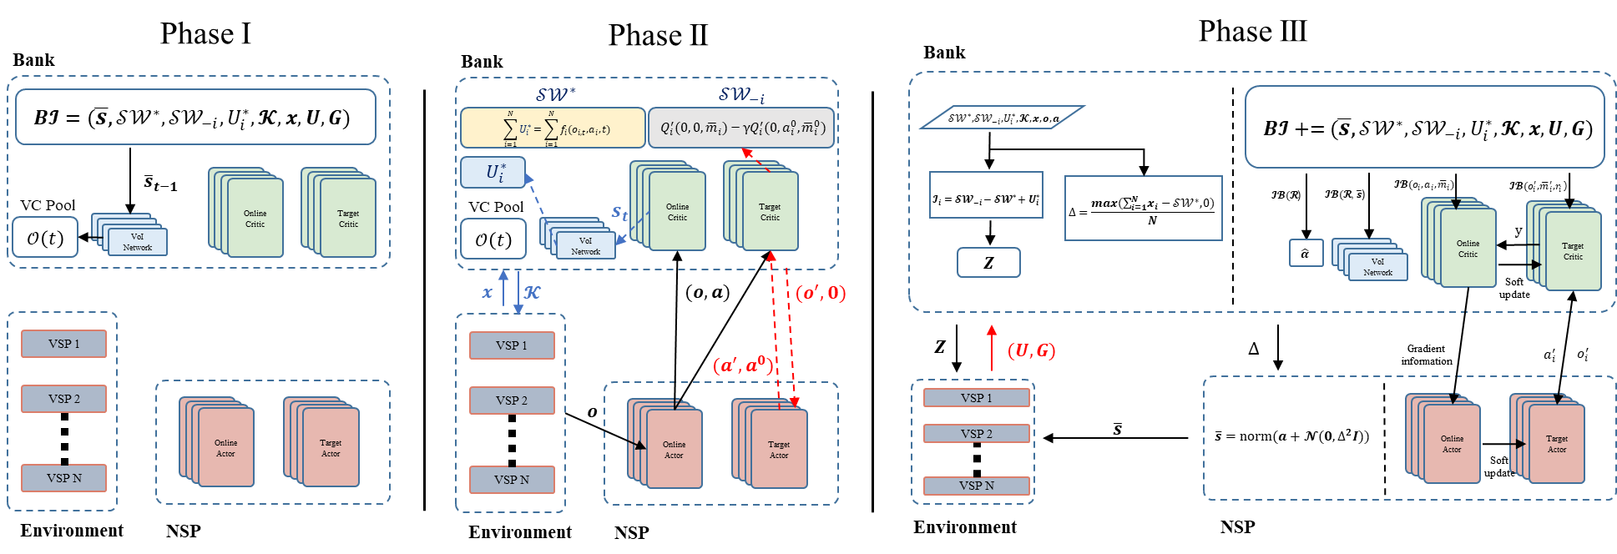
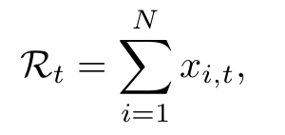
解决方案
机制实现
实现分配 - MAB
状态：当前切片资源配比
动作：切片资源配比调整
奖励：总报价
使用平均场强化学习（MFMARL）解决分配问题
部署：隐私保护
Actor 网络被部署在NSP中；
MFMARL算法借用了平均场论（Mean Field Theory，MFT）的思想，其对多智能体系统给出了一个近似假设：对某个智能体，其他所有智能体对其产生的作用可以用一个均值替代。
Critic 网络被部署在Bank中。
Notes:
为了实施第四节中阐述的机制，一个主要问题是估计参数并解决（12）中描述的优化问题。参数αi可以使用最小二乘法进行无偏估计。参数θ、ϕ和优化问题（12）可以解释为多臂土匪问题的变体。VSP可以被视为几个分支，其中每个分支的收益对应于任何给定切片分配场景中提供的社会福利。因此，该问题可以建模为马尔可夫决策过程（MDP）问题，其中其状态、动作和奖励定义如下：

Slide 17
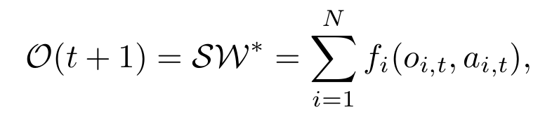
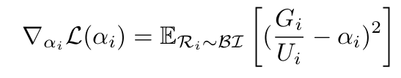
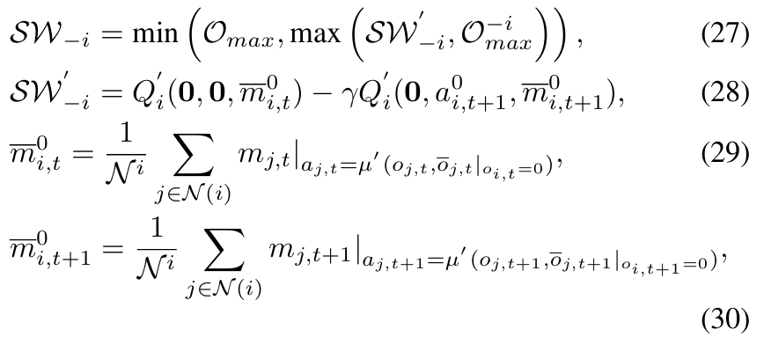


解决方案
机制实现
计算价格
1
3
2
1 和 2 通过Bank训练一组神经网络拟合账单信息获得：
参数估计
3 通过 Target critic 网络计算，具体如下：
银行基于账单训练神经网络和参数估计：
训练过程中的梯度信息由银行发送给NSP
Notes:
为了实施第四节中阐述的机制，一个主要问题是估计参数并解决（12）中描述的优化问题。参数αi可以使用最小二乘法进行无偏估计。参数θ、ϕ和优化问题（12）可以解释为多臂土匪问题的变体。VSP可以被视为几个分支，其中每个分支的收益对应于任何给定切片分配场景中提供的社会福利。因此，该问题可以建模为马尔可夫决策过程（MDP）问题，其中其状态、动作和奖励定义如下：

Slide 18
解决方案
机制讨论
通信量诅咒
大幅度降低了VSP与NSP之间的通信量，代价是增加了银行与NSP之间的通信量（训练过程）。
隐私泄露问题
数据即账单信息都仅保存在银行之中，无论在训练还是计算过程中，账单信息都是密封的，因此降低了VSP隐私泄露风险。
改进1：设置定期核验机制，由VSP和NSP定期核对银行账单对应部分和本地备份数据，当检测到不一致则退出拍卖机制。代价是更频繁的通信和本地储存支出。
安全性问题
集中式架构导致安全性存在隐患，如银行被第三方恶意组织攻击，机制的公平性得不到保障。
改进2：使用去中心化架构的机制储存账单信息，比如使用区块链（联盟链）技术，将账单信息储存在链上，杜绝第三方恶意更改账单信息的可能性；代价是更高的计算支出，

Slide 19
1
背景动机
2
问题建模
目 录
3
解决方案
4
仿真实验

Slide 20
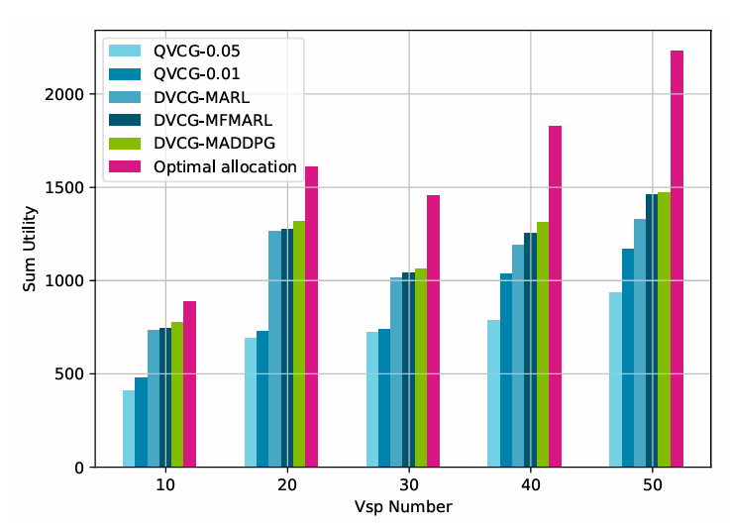
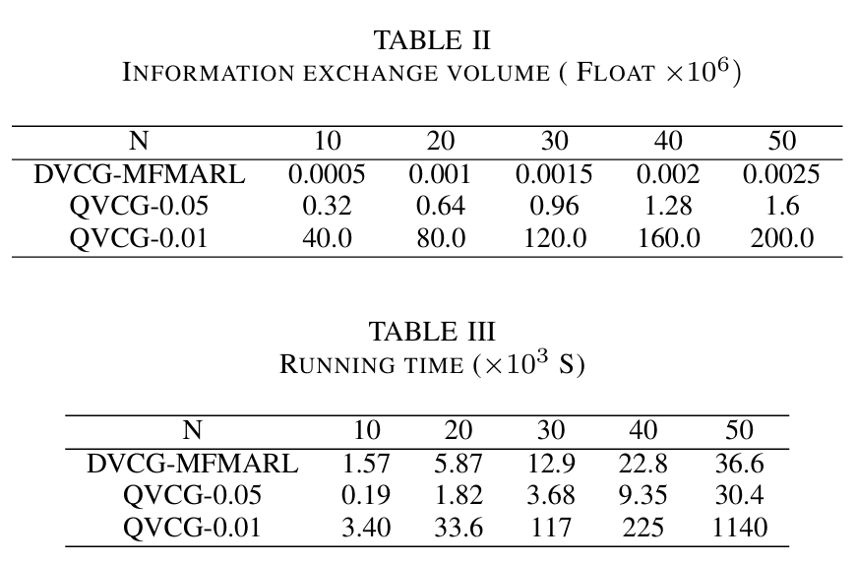
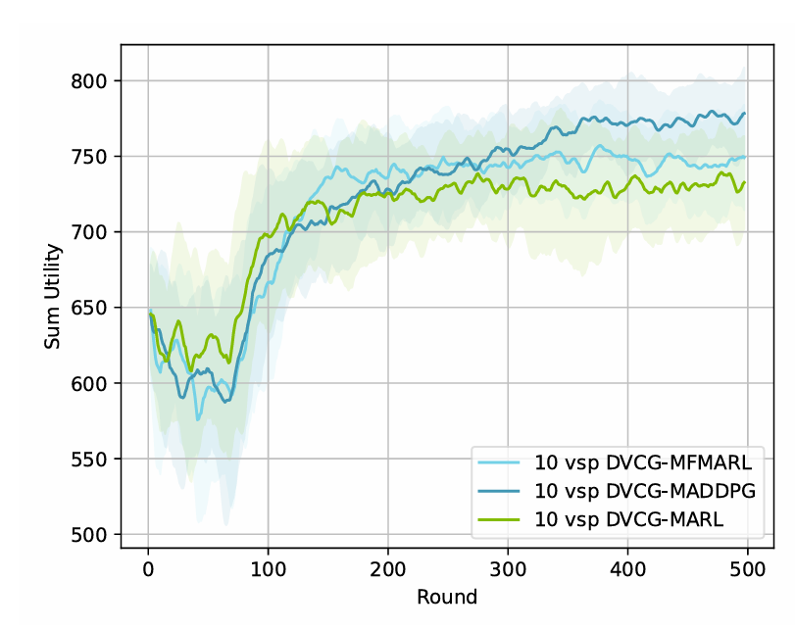
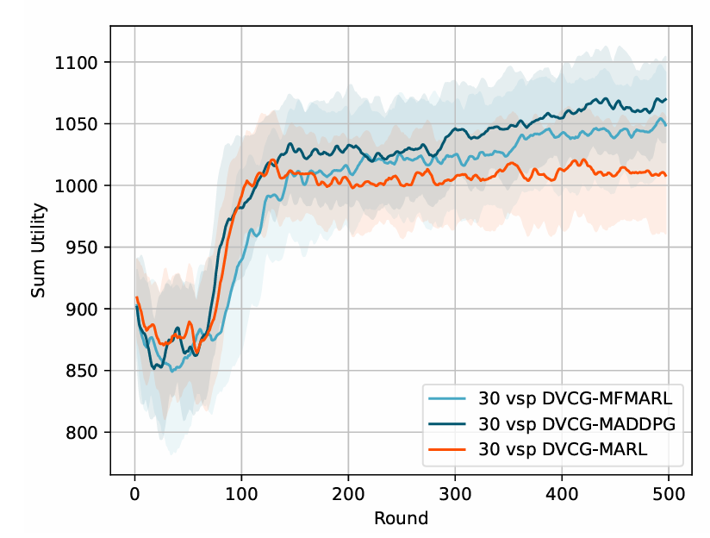
仿真实验结果
通信量与运行时间对比
社会福利总和对比
收敛性对照
DVCG-MFMARL： 所提出方案
DVCG-MADDPG：对照方案
DVCG-MARL：对照方案
QVCG ^{[1]} : 基线方案
[1] H. Ge and R. A. Berry, "Dominant Strategy Allocation of Divisible Network Resources with Limited Information Exchange," IEEE INFOCOM 2018 - IEEE Conference on Computer Communications, Honolulu, HI, USA, 2018, pp. 2753-2761, doi: 10.1109/INFOCOM.2018.8486341.
Notes:
QUANTIZED VCG MECHANISM：[XX] 中所提出的有限通信条件下VCG机制，其思想是对资源进行分割并量化为小单元。每个拍卖参与者通过汇报一个报价向量替代效能函数，以实现社会福利最大化分配，其报价向量X_{i} = {x_{i1}, x_{i2},\cdot,x_{i,M}} 组成其中 x_{im} = u(\farc{m}{M}) - u(\farc{m-1}{M}), 其中\frac{1}{M}是所量化的资源单元。对于我们所提出的场景，由于存在3种维度的资源，因此使用一个维度为M \times M \times M的矩阵替代报价向量。

Slide 21
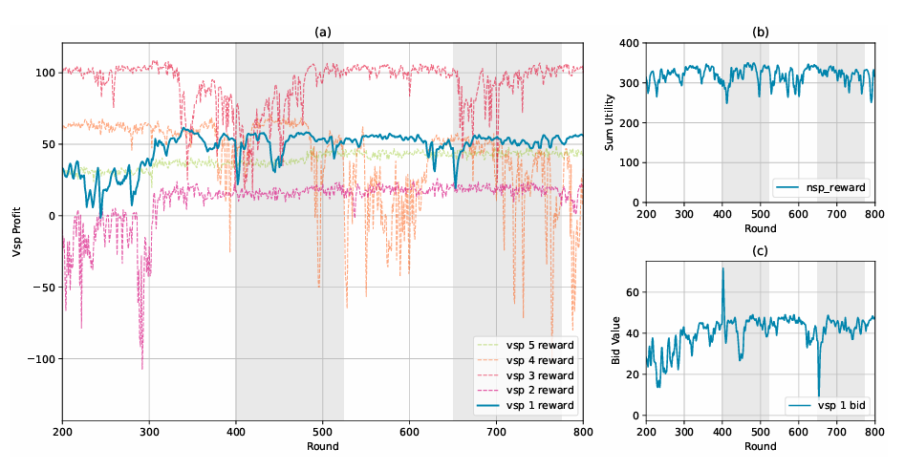
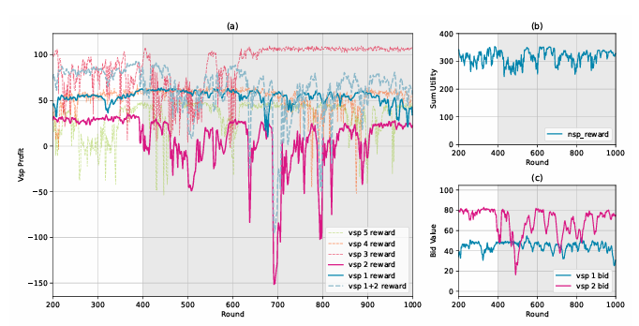
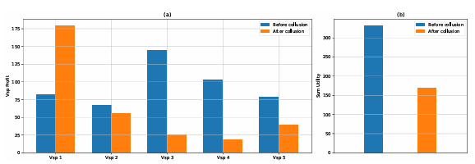
仿真实验结果
DVCG DSIC特性验证
DVCG抗串通鲁棒性验证
QVCG弱串通鲁棒性验证
实验设置：
VSP 数量 5 ，特殊VSP使用搜索算法搜寻更优报价可能。
实验结论：
该机制具有DSIC特性和抵抗串通鲁棒性。

Slide 22
Thanks!
Q&A
Notes:
本研究的创新点1在于定义了特定场景服务中任务传递的信息价值，并基于价值确定传输优先级；在传统的络网调度中，网络缺乏智能，不考虑数据包的具体情况，不加区别的传输造成了网络资源的浪费，利用信息价值网络可以将有限传输机会提供给更有价值的数据以提高网络的传输效率。
本研究的创新点2在于基于信息价值的网络资源分配；与传统网络忽略用户需求，仅针对网络指标优化不同。本研究基于数据信息的特征，利用信息价值，表征无线网络服务需求。通过信息价值抽象服务需求，统筹通信网络中多维度资源，依托富余资源置换短缺资源的理念，建立了高效的资源分配策略。
本研究的创新点3在于基于信息价值的网络资源竞争机制；传统网络资源竞争机制中，多数考虑参与竞争的智能体达到纳什均衡即可。却并未考虑竞争机制对网络性能和用户体验变化的导向。基于信息价值的竞争机制允许智能体之间交换其信息价值估值，使相互竞争的智能体获得协商的机会，进而提高了网络的整体性能和用户体验。

